Slide 1
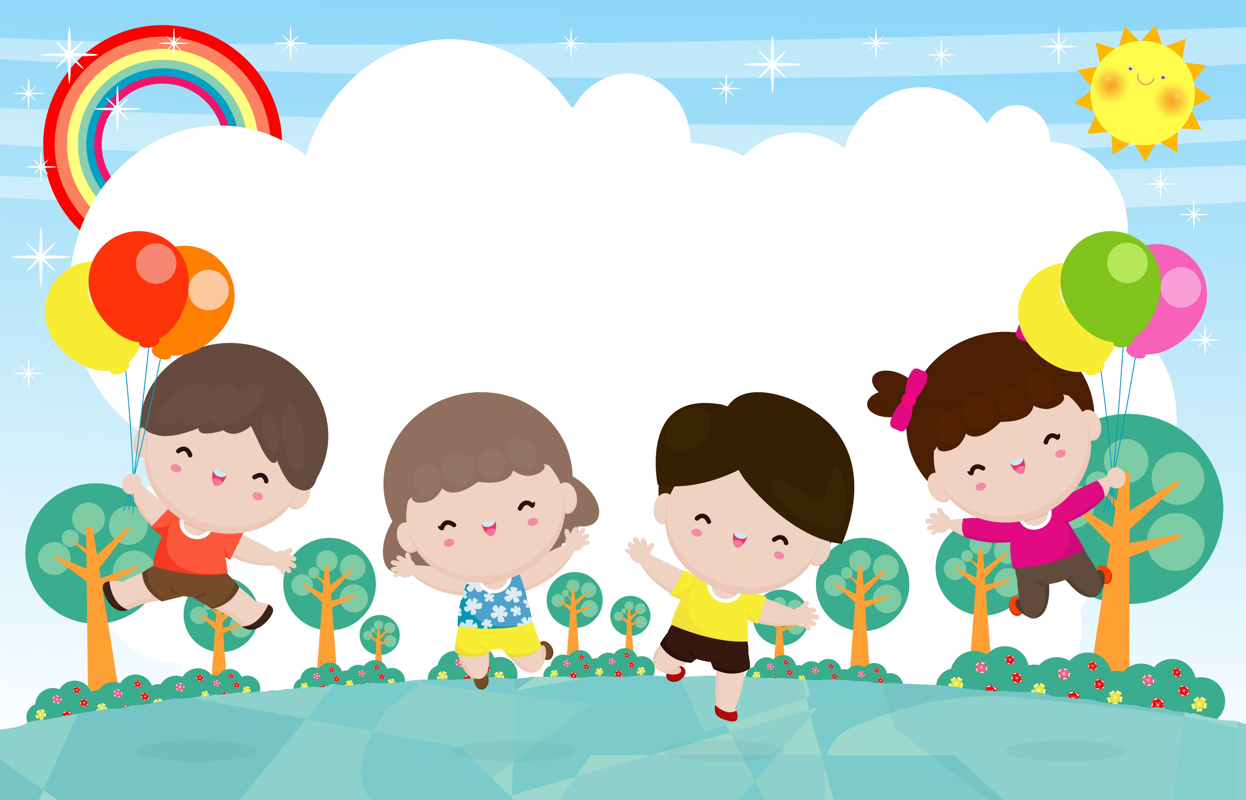

Đoạn văn
thể hiện tình cảm, cảm xúc trước một sự việc
Đoạn văn
thể hiện tình cảm, cảm xúc trước một sự việc

Slide 2
YÊU CẦU CẦN ĐẠT.
- Viết được đoạn văn thể hiện tình cảm, cảm xúc trước một sự việc.
- Tìm đọc được truyện về một vị trạng nguyên của nước ta và chia sẻ được suy nghĩ về vị trạng nguyên đó.

Slide 3

KHỞI ĐỘNG

Slide 4
Nhắc lại về bố cục thông thường của 1 đoạn văn mà các em đã học?

Slide 5
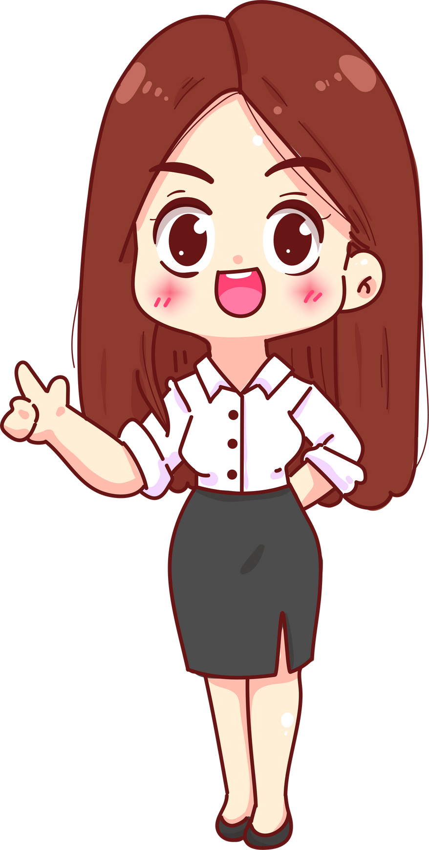
1 đoạn văn thường có:
+ Câu mở đầu;
+ Câu tiếp theo;
+ Câu kết thúc.

Slide 6
KHÁM PHÁ

Slide 7
1. Đọc đoạn văn sau và thực hiện yêu cầu:
Em cảm thấy thật vui khi được cùng cô Tổng phụ
trách và các bạn tham gia “Ngày hội trồng cây” ở
trường sáng nay. Từ sáng sớm, vườn trường đã
rộn rã tiếng nói cười. Dưới sự hướng dẫn của cô
Tổng phụ trách, mỗi nhóm tự trồng một cây con.
Có nhóm trồng cây hoa, có nhóm trồng cây thuốc,
cũng có nhóm trồng cây ăn quả,... Cô chỉ cho chúng
em cách đào hố, làm rào bảo vệ cây. Khuôn mặt
các bạn ửng hồng, mồ hôi lấm tấm nhưng không
ai thấy mệt. Có lẽ, mỗi bạn đều có những niềm vui
riêng. Vui vì thực hiện được một hoạt động có ý
nghĩa. Vui vì có thêm một kỉ niệm đẹp với cô giáo và
bạn bè. Chắc hẳn, nhiều bạn cũng như em, vui khi
nghĩ đến ngày những cây con được vun trồng hôm
nay sẽ lớn, toả bóng ngát xanh. Và những cây ấy
sẽ rì rào kể biết bao điều thân thương của chúng
em dưới mái trường mến yêu này.
Ngân Anh

Slide 8
a. Câu văn mở đầu khẳng định điều gì?
b. Tìm các câu văn:
– Thể hiện cảm xúc của các bạn khi tham gia sự việc.
– Nói về niềm vui, ý nghĩa của sự việc đó đối với các bạn.
c. Câu cuối đoạn văn nói về điều gì?

Slide 9
Em cảm thấy thật vui khi được cùng cô Tổng phụ trách và các bạn tham gia “Ngày hội trồng cây” ở trường sáng nay. Từ sáng sớm, vườn trường đã rộn rã tiếng nói cười. Dưới sự hướng dẫn của cô Tổng phụ trách, mỗi nhóm tự trồng một cây con. Có nhóm trồng cây hoa, có nhóm trồng cây thuốc, cũng có nhóm trồng cây ăn quả,... Cô chỉ cho chúng em cách đào hố, làm rào bảo vệ cây. Khuôn mặt các bạn ửng hồng, mồ hôi lấm tấm nhưng không ai thấy mệt. Có lẽ, mỗi bạn đều có những niềm vui riêng. Vui vì thực hiện được một hoạt động có ý nghĩa. Vui vì có thêm một kỉ niệm đẹp với cô giáo và bạn bè. Chắc hẳn, nhiều bạn cũng như em, vui khi nghĩ đến ngày những cây con được vun trồng hôm nay sẽ lớn, toả bóng ngát xanh. Và những cây ấy sẽ rì rào kể biết bao điều thân thương của chúng em dưới mái trường mến yêu này.
Ngân Anh
Em cảm thấy thật vui khi được cùng cô Tổng phụ trách và các bạn tham gia “Ngày hội trồng cây” ở trường sáng nay. Từ sáng sớm, vườn trường đã rộn rã tiếng nói cười. Dưới sự hướng dẫn của cô Tổng phụ trách, mỗi nhóm tự trồng một cây con. Có nhóm trồng cây hoa, có nhóm trồng cây thuốc, cũng có nhóm trồng cây ăn quả,... Cô chỉ cho chúng em cách đào hố, làm rào bảo vệ cây. Khuôn mặt các bạn ửng hồng, mồ hôi lấm tấm nhưng không ai thấy mệt. Có lẽ, mỗi bạn đều có những niềm vui riêng. Vui vì thực hiện được một hoạt động có ý nghĩa. Vui vì có thêm một kỉ niệm đẹp với cô giáo và bạn bè. Chắc hẳn, nhiều bạn cũng như em, vui khi nghĩ đến ngày những cây con được vun trồng hôm nay sẽ lớn, toả bóng ngát xanh. Và những cây ấy sẽ rì rào kể biết bao điều thân thương của chúng em dưới mái trường mến yêu này.
Ngân Anh
a. Câu văn mở đầu khẳng định cảm xúc của bạn Ngân Anh về việc được tham “Ngày hội trồng cây” ở trường.
a. Câu văn mở đầu khẳng định điều gì?

Slide 10
Em cảm thấy thật vui khi được cùng cô Tổng phụ trách và các bạn tham gia “Ngày hội trồng cây” ở trường sáng nay. Từ sáng sớm, vườn trường đã rộn rã tiếng nói cười. Dưới sự hướng dẫn của cô Tổng phụ trách, mỗi nhóm tự trồng một cây con. Có nhóm trồng cây hoa, có nhóm trồng cây thuốc, cũng có nhóm trồng cây ăn quả,... Cô chỉ cho chúng em cách đào hố, làm rào bảo vệ cây. Khuôn mặt các bạn ửng hồng, mồ hôi lấm tấm nhưng không ai thấy mệt. Có lẽ, mỗi bạn đều có những niềm vui riêng. Vui vì thực hiện được một hoạt động có ý nghĩa. Vui vì có thêm một kỉ niệm đẹp với cô giáo và bạn bè. Chắc hẳn, nhiều bạn cũng như em, vui khi nghĩ đến ngày những cây con được vun trồng hôm nay sẽ lớn, toả bóng ngát xanh. Và những cây ấy sẽ rì rào kể biết bao điều thân thương của chúng em dưới mái trường mến yêu này.
Ngân Anh
Em cảm thấy thật vui khi được cùng cô Tổng phụ trách và các bạn tham gia “Ngày hội trồng cây” ở trường sáng nay. Từ sáng sớm, vườn trường đã rộn rã tiếng nói cười. Dưới sự hướng dẫn của cô Tổng phụ trách, mỗi nhóm tự trồng một cây con. Có nhóm trồng cây hoa, có nhóm trồng cây thuốc, cũng có nhóm trồng cây ăn quả,... Cô chỉ cho chúng em cách đào hố, làm rào bảo vệ cây. Khuôn mặt các bạn ửng hồng, mồ hôi lấm tấm nhưng không ai thấy mệt. Có lẽ, mỗi bạn đều có những niềm vui riêng. Vui vì thực hiện được một hoạt động có ý nghĩa. Vui vì có thêm một kỉ niệm đẹp với cô giáo và bạn bè. Chắc hẳn, nhiều bạn cũng như em, vui khi nghĩ đến ngày những cây con được vun trồng hôm nay sẽ lớn, toả bóng ngát xanh. Và những cây ấy sẽ rì rào kể biết bao điều thân thương của chúng em dưới mái trường mến yêu này.
Ngân Anh
b. Tìm các câu văn:
– Thể hiện cảm xúc của các bạn khi tham gia sự việc.

Slide 11
Em cảm thấy thật vui khi được cùng cô Tổng phụ trách và các bạn tham gia “Ngày hội trồng cây” ở trường sáng nay. Từ sáng sớm, vườn trường đã rộn rã tiếng nói cười. Dưới sự hướng dẫn của cô Tổng phụ trách, mỗi nhóm tự trồng một cây con. Có nhóm trồng cây hoa, có nhóm trồng cây thuốc, cũng có nhóm trồng cây ăn quả,... Cô chỉ cho chúng em cách đào hố, làm rào bảo vệ cây. Khuôn mặt các bạn ửng hồng, mồ hôi lấm tấm nhưng không ai thấy mệt. Có lẽ, mỗi bạn đều có những niềm vui riêng. Vui vì thực hiện được một hoạt động có ý nghĩa. Vui vì có thêm một kỉ niệm đẹp với cô giáo và bạn bè. Chắc hẳn, nhiều bạn cũng như em, vui khi nghĩ đến ngày những cây con được vun trồng hôm nay sẽ lớn, toả bóng ngát xanh. Và những cây ấy sẽ rì rào kể biết bao điều thân thương của chúng em dưới mái trường mến yêu này.
Ngân Anh
Em cảm thấy thật vui khi được cùng cô Tổng phụ trách và các bạn tham gia “Ngày hội trồng cây” ở trường sáng nay. Từ sáng sớm, vườn trường đã rộn rã tiếng nói cười. Dưới sự hướng dẫn của cô Tổng phụ trách, mỗi nhóm tự trồng một cây con. Có nhóm trồng cây hoa, có nhóm trồng cây thuốc, cũng có nhóm trồng cây ăn quả,... Cô chỉ cho chúng em cách đào hố, làm rào bảo vệ cây. Khuôn mặt các bạn ửng hồng, mồ hôi lấm tấm nhưng không ai thấy mệt. Có lẽ, mỗi bạn đều có những niềm vui riêng. Vui vì thực hiện được một hoạt động có ý nghĩa. Vui vì có thêm một kỉ niệm đẹp với cô giáo và bạn bè. Chắc hẳn, nhiều bạn cũng như em, vui khi nghĩ đến ngày những cây con được vun trồng hôm nay sẽ lớn, toả bóng ngát xanh. Và những cây ấy sẽ rì rào kể biết bao điều thân thương của chúng em dưới mái trường mến yêu này.
Ngân Anh
b. Tìm các câu văn:
– Nói về niềm vui, ý nghĩa của sự việc đó đối với các bạn.

Slide 12
Em cảm thấy thật vui khi được cùng cô Tổng phụ trách và các bạn tham gia “Ngày hội trồng cây” ở trường sáng nay. Từ sáng sớm, vườn trường đã rộn rã tiếng nói cười. Dưới sự hướng dẫn của cô Tổng phụ trách, mỗi nhóm tự trồng một cây con. Có nhóm trồng cây hoa, có nhóm trồng cây thuốc, cũng có nhóm trồng cây ăn quả,... Cô chỉ cho chúng em cách đào hố, làm rào bảo vệ cây. Khuôn mặt các bạn ửng hồng, mồ hôi lấm tấm nhưng không ai thấy mệt. Có lẽ, mỗi bạn đều có những niềm vui riêng. Vui vì thực hiện được một hoạt động có ý nghĩa. Vui vì có thêm một kỉ niệm đẹp với cô giáo và bạn bè. Chắc hẳn, nhiều bạn cũng như em, vui khi nghĩ đến ngày những cây con được vun trồng hôm nay sẽ lớn, toả bóng ngát xanh. Và những cây ấy sẽ rì rào kể biết bao điều thân thương của chúng em dưới mái trường mến yêu này.
Ngân Anh
Em cảm thấy thật vui khi được cùng cô Tổng phụ trách và các bạn tham gia “Ngày hội trồng cây” ở trường sáng nay. Từ sáng sớm, vườn trường đã rộn rã tiếng nói cười. Dưới sự hướng dẫn của cô Tổng phụ trách, mỗi nhóm tự trồng một cây con. Có nhóm trồng cây hoa, có nhóm trồng cây thuốc, cũng có nhóm trồng cây ăn quả,... Cô chỉ cho chúng em cách đào hố, làm rào bảo vệ cây. Khuôn mặt các bạn ửng hồng, mồ hôi lấm tấm nhưng không ai thấy mệt. Có lẽ, mỗi bạn đều có những niềm vui riêng. Vui vì thực hiện được một hoạt động có ý nghĩa. Vui vì có thêm một kỉ niệm đẹp với cô giáo và bạn bè. Chắc hẳn, nhiều bạn cũng như em, vui khi nghĩ đến ngày những cây con được vun trồng hôm nay sẽ lớn, toả bóng ngát xanh. Và những cây ấy sẽ rì rào kể biết bao điều thân thương của chúng em dưới mái trường mến yêu này.
Ngân Anh
c. Câu cuối đoạn văn nói về ý nghĩa của việc trồng cây trong tương lai
c. Câu cuối đoạn văn nói về điều gì?

Slide 13
GHI NHỚ
Đoạn văn thể hiện tình cảm, cảm xúc của bản thân trước một sự việc thường có:
– Câu mở đầu: Giới thiệu và nêu ấn tượng về sự việc.
– Các câu tiếp theo: Thể hiện tình cảm, cảm xúc:
+ Về công việc, thái độ,... của mọi người.
+ Về kết quả hoặc ý nghĩa của sự việc.
+ ?
– Câu kết thúc: Khẳng định tình cảm, cảm xúc hoặc bày tỏ hi vọng, mong muốn,... đối với sự việc.

Slide 14

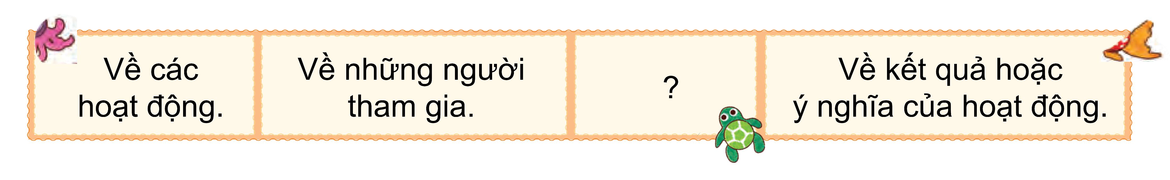
2. Chia sẻ với bạn tình cảm, cảm xúc của em khi chứng kiến hoặc tham gia một việc làm góp phần bảo vệ môi trường.
Gợi ý:
a. Em đã chứng kiến hoặc tham gia việc làm nào góp phần bảo vệ môi trường?
b. Em có những suy nghĩ, cảm xúc gì khi chứng kiến hoặc tham gia việc làm đó?
c. Bày tỏ mong muốn hoặc hi vọng khi chứng kiến hoặc tham gia việc làm đó.

Slide 15
MẪU:
a. Em đã tham gia việc tắt đèn để hưởng ứng "Giờ Trái Đất" và cũng đã tham gia cuộc vận động "Sử dụng sản phẩm thân thiện với môi trường" bằng cách lựa chọn sử dụng các sản phẩm có tác động nhỏ hơn đến môi trường.
b. Cảm xúc của em khi tham gia các hoạt động bảo vệ môi trường là hạnh phúc và tự hào. Em cảm thấy vui mừng khi nhìn thấy mọi người cùng hưởng ứng và biết rằng mình đang làm phần nhỏ để bảo vệ môi trường. Em cảm thấy khâm phục và tôn trọng những người tham gia hoạt động này, vì họ đều có ý thức và trách nhiệm với môi trường xung quanh. Khi nhìn thấy những kết quả tích cực từ các hoạt động này, như sự giảm lượng rác thải, tiết kiệm năng lượng,... em cảm thấy hạnh phúc và hi vọng tương lai sẽ ngày càng sạch đẹp hơn.
c. Em hy vọng rằng các hoạt động bảo vệ môi trường sẽ được tổ chức thường xuyên hơn và có sự tham gia tích cực từ cộng đồng. Em mong muốn mọi người sẽ hiểu rõ hơn về tầm quan trọng của việc bảo vệ môi trường và thực hiện những hành động nhỏ để góp phần làm cho hành tinh chúng ta trở nên tốt đẹp hơn.

Slide 16
Chia sẻ trước lớp

Slide 17
VẬN DỤNG

Slide 18

1. Tìm đọc truyện về một vị trạng nguyên của nước ta.
2. Chia sẻ suy nghĩ của em về vị trạng nguyên đó.

Slide 19


Slide 20
Trạng Nguyên Nguyễn Hiền trong câu chuyện là một ví dụ rõ ràng về sức mạnh của lòng quyết tâm và nỗ lực vượt qua khó khăn. Dù sinh ra trong hoàn cảnh nghèo khó, nhưng Nguyễn Hiền không bao giờ từ bỏ ước mơ của mình. Cuối cùng, việc Nguyễn Hiền đỗ Trạng Nguyên ở tuổi 13 là minh chứng cho việc bất kỳ ai cũng có thể vượt qua mọi khó khăn nếu họ có đủ ý chí và nỗ lực. Điều này làm cho em cảm thấy khâm phục và cảm động trước sự kiên trì và tinh thần bất khuất của vị Trạng Nguyên này.

Slide 21


Slide 22
Mạc Đĩnh Chi là người thông minh, chăm chỉ. Người có đức, có tài hết lòng vì đất nước nên luôn được nể trọng và ngưỡng mộ. Tuy ngoại hình xấu xí hay hoàn cảnh gia đình không khá giả nhưng ông vẫn luôn chăm chỉ học tập. Nhân vật Mạc Đĩnh Chi là một ví dụ cho em thấy rõ sự quan trọng của nỗ lực và ý chí trong cuộc sống. Em rất ngưỡng mộ ý chí, nghị lực cũng như tài năng của ông.
Nhân vật này dạy cho em rằng nếu em cố gắng học hành và rèn luyện, dù trong hoàn cảnh khó khăn thế nào đi nữa, em cũng có thể đạt được mục tiêu của mình. Qua câu chuyện trên em học được bài học về sự cố gắng trong học tập và rèn luyện. Em sẽ cố gắng học tập thật tốt để sau này giúp sức cho gia đình và đất nước.

Slide 23
Dặn dò

Slide 24


